Slide 1
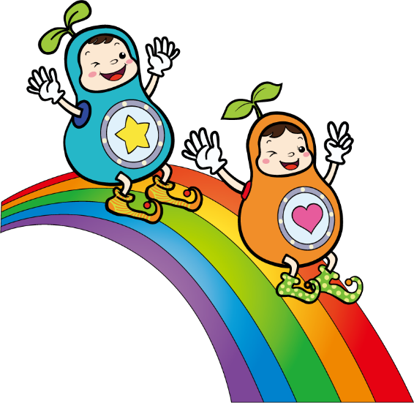

무지개마을
사전안전교육

Slide 2
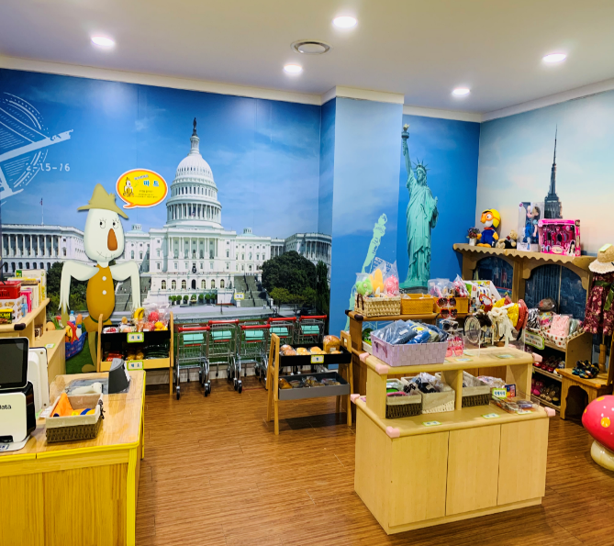


허수아비마트
이용방법
마트 체험을 통하여 물건을 파는 사람과
사는 사람의 역할을 경험해요
주의해요
계산 할 때 차례를 잘 지켜요
물건을 구입한 후 장바구니에 물건을 담아서 제자리에 정리해요
안전약속
쇼핑 카트를 이용할 때는 부딪치지
않도록 조심해요

Slide 3
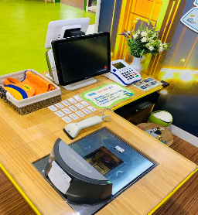
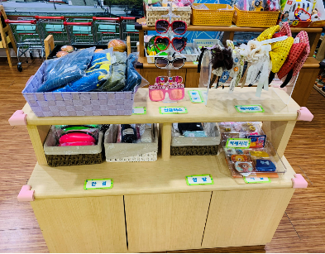
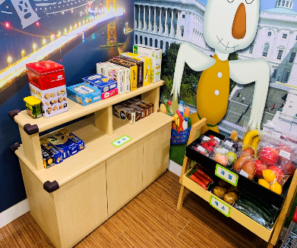
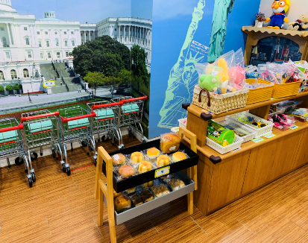
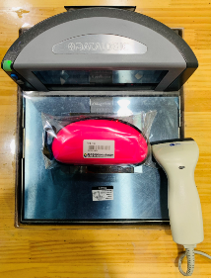
허수아비마트
구입할 수 있는 여러가지
물건
물건을 계산하는 곳
바코드리더기로
바코드스티커를
찍으면 삑
소리가 나요

Slide 4
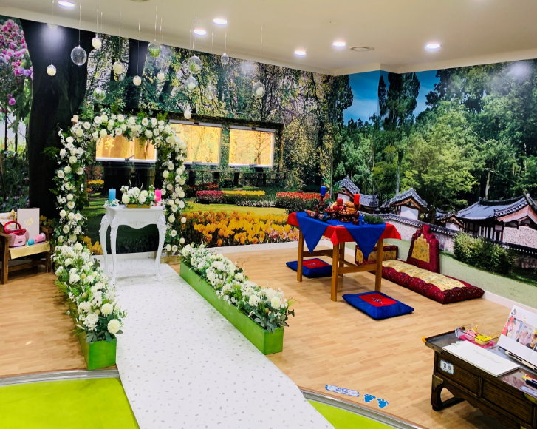

꽃가마와
꽃길
이용방법
신랑과 신부가 되어 전통과
현대결혼식을 경험해봅니다
주의해요
말과 전동자동차는 정해진 장소에서만 타요
안전약속
한복과 드레스를 입고 이동할 때는 걸어 다녀요

Slide 5
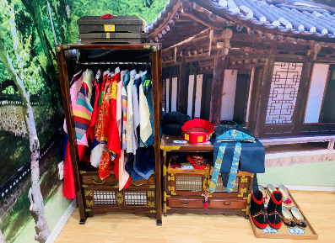
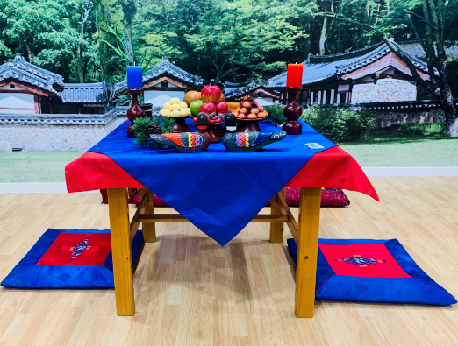
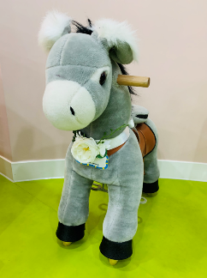
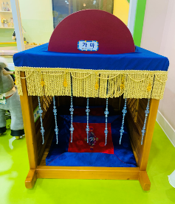
꽃가마와
꽃길
한복을 입어요
말을 타요
초례상에서 전통혼례를 경험해요
가마를 타요

Slide 6
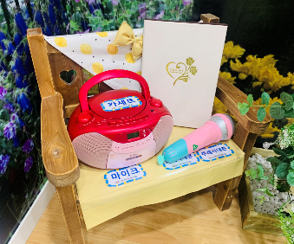
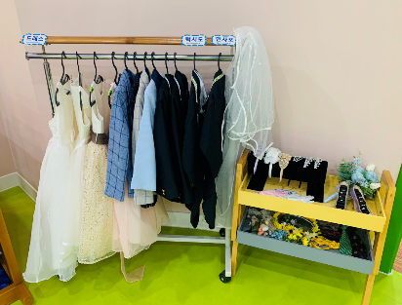
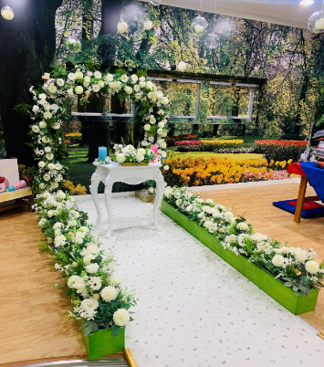
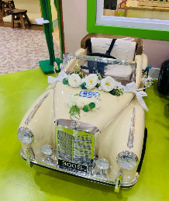
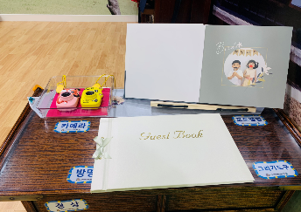
꽃가마와
꽃길
사회자와 주례사가
되어보아요
신랑과 신부로 꾸며보아요
신랑과 신부가 되어 입장을 해요
전동 자동차를 타요
앨범에 결혼식 사진을 남겨요

Slide 7
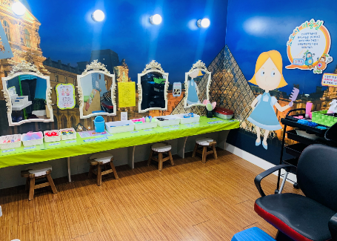
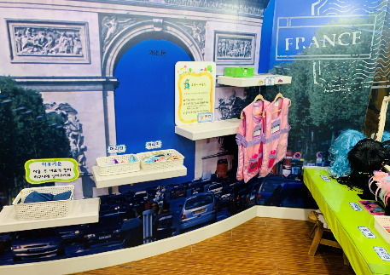
도로시
미용실
이용방법
다양한 재료와 미용도구들을 이용하여
머리와 몸을 꾸미며 미용실 놀이를 경험해요
주의해요
친구들과 미용도구들을 나눠서 이용해요
안전약속
미용도구들을 조심해서 사용해요

Slide 8
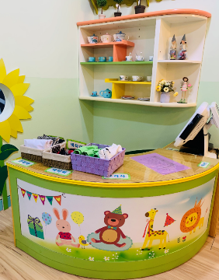
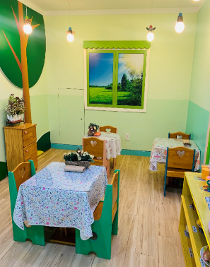
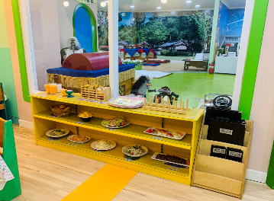
무지개
레스토랑
이용방법
직원과 손님이 되어 직접 주문도 받아보고
음식을 손님들에게 서비스 해 보아요
주의해요
의자를 넣고 뺄 때 손가락 다치지 않도록 조심하고 음식을 옮길 때 천천히 걸어요
안전약속
음식 쟁반은 두 손으로 잡고 이동해요

Slide 9
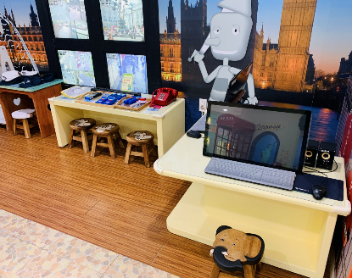
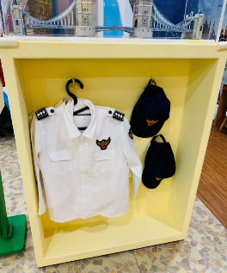
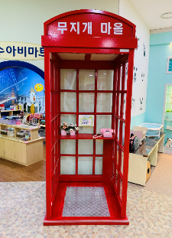
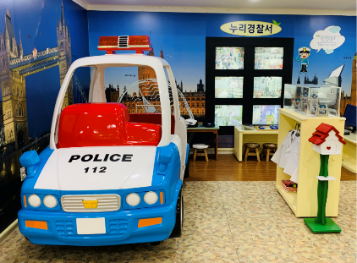
누리 경찰서
이용방법
경찰관의상을 착용한 후 경찰관이 되어
출동도 하고 미아도 찾아 보아요
112신고도 해 보아요
주의해요
경찰차를 타고 내릴 때 친구랑
부딪치지 않도록 조심해요
안전약속
경찰서에서는 걸어 다녀요

Slide 10
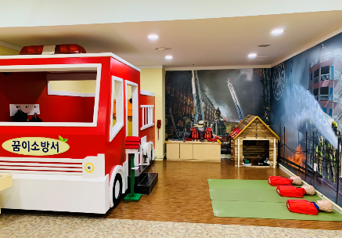

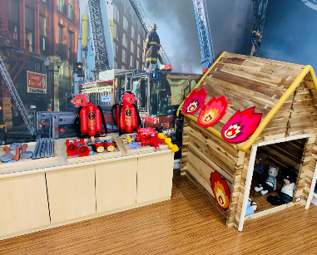
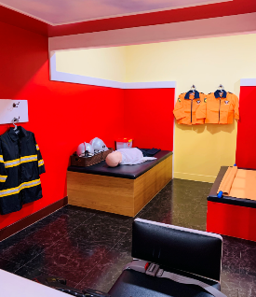
꿈이 소방서
이용방법
불이 났을 때 119에 신고해요
위급상황에 대처하는 방법에 대하여 알아 보아요
심폐소생술을 경험 해요
주의해요
소방차에 탈 때 계단을 조심해서 올라가요
소방 호스에 걸려 넘어지지 않도록 조심해요
안전약속
장난감과 소방 호스는 제자리에 정리해요

Slide 11
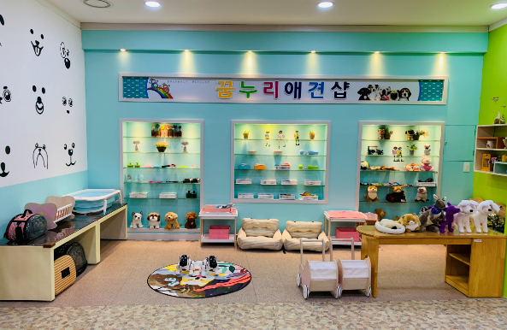
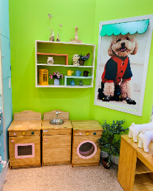
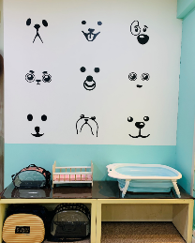
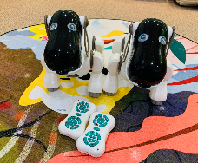
꿈누리
애견 샵
이용방법
귀여운 강아지에게 간식도 만들어 주고
목욕도 시켜 줘요
주의해요
진열장 유리 선반에 부딪치면 다치므로 물건들을 꺼낼 때 조심해서 꺼내요
안전약속
물건들을 소중히 다뤄요

Slide 12
즐겁고 안전한
체험을 해요~

